Slide 1
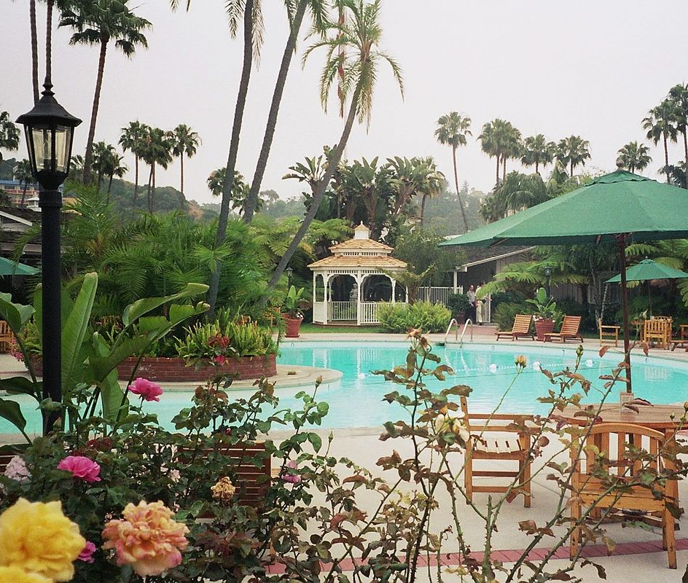
Proyecto Machine Learning: Prediciendo cancelaciones y no-shows para una cadena de hoteles
Antonio Valbuena Sanchez
10 diciembre 2020
Notes:
Mi proyecto de ML consiste en ensamblar un modelo capaz de predecir si una reserva de hotel será cancelada o no en base a un dataset de Kaggle montado y recopilado por unos académicos portugueses con más de 120 mil observaciones.

Slide 2


Problema de negocio: cancelaciones y no-shows en los hoteles
Incapacidad para predecir cancelaciones y ausencias
Mal aprovechamiento de recursos y menores ingresos
Opciones para protegerse:
Políticas de cancelación
Estrategias de overbooking

Slide 3






Solución: modelo predictivo de Machine Learning
En base a un set de datos, desarrollar un modelo que pueda anticipar con precisión si una reserva vendrá al hotel o si por el contrario cancelará o no acudirá sin previo aviso.
Capacidad para anticipar con precisión si una reserva cancelará/no acudirá o vendrá
Mayor aprovechamiento de recursos, mayor satisfacción del consumidor
Posibilidad de ofrecer políticas de cancelación más laxas.
Desarrollo de estrategias de overbooking con menor probabilidad de fracasar

Slide 4
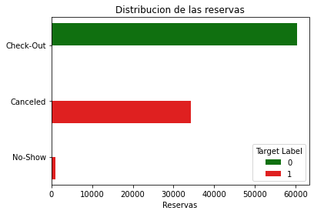
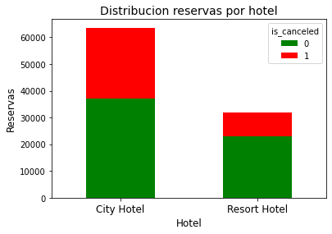
Distribución del target
Para nuestros datos de train, el 37% de las reservas acaban siendo cancelaciones o no-shows
Las cancelaciones claramente son un problema para este grupo de hoteles, en especial para el hotel de Lisboa

Slide 5
Modelos utilizados
Algoritmo | Accuracy | F1 score | Recall | Precision
Regresión Logística | 83,29% | 76,09% | 70,8% | 82,23%
KNNeighbors | 84,85% | 78,43% | 73,28% | 84,35%
Random Forest | 88,81% | 84,6% | 81,77% | 87,63%
XGBoost | 88,34% | 84,2% | 82,71% | 85,75
Tras probar distintos modelos iterando con hiperparámetros y validación cruzada de 5, pruebo los modelos contra los datos de test.
El mejor modelo es el Random Forest y prácticamente a la par con el el XGBoost.

Slide 6
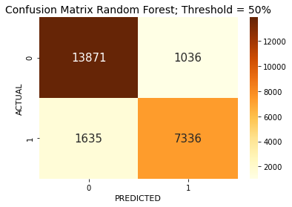
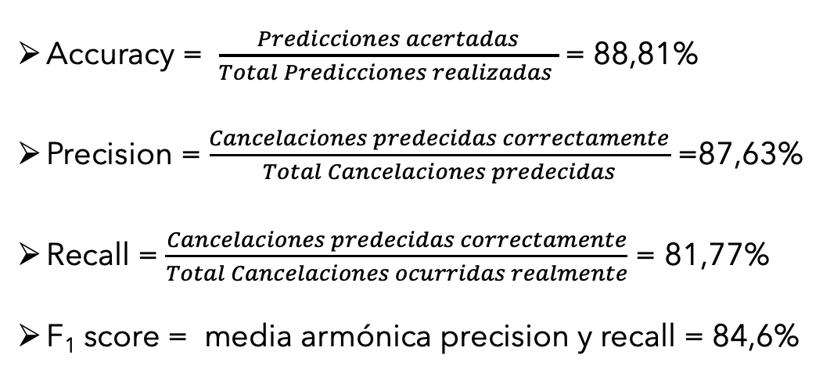
Random Forest: hiperparámetros y métricas de precisión
RandomForest( max_depth = 35,
'max_features': 'sqrt,
'n_estimators': 150)
Accuracy = $\frac{Predicciones acertadas}{Total Predicciones realizadas }$ = 88,81%
Precision = $\frac{Cancelaciones predecidas correctamente}{Total Cancelaciones predecidas}$ =87,63%
Recall = $\frac{Cancelaciones predecidas correctamente}{Total Cancelaciones ocurridas realmente}$ = 81,77%
F₁ score = media armónica precision y recall = 84,6%

Slide 7
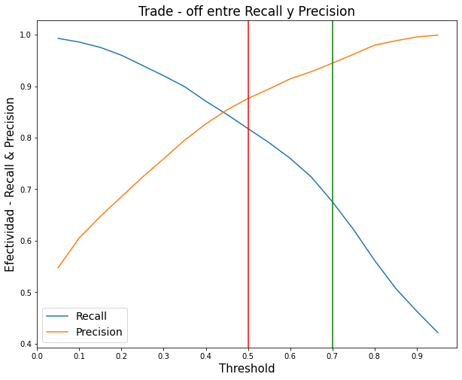
Trade-off precision y recall para el problema de negocio
Problema de negocio → Precision vs Recall → Threshold:
Ejemplo:
Hotel con mucha ocupación, y que prioriza el trato al cliente primará precision >>> recall.
¿Por qué? Precision mejora cuanto menos falsos positivos (huéspedes que el modelo predice como cancelaciones que en realidad acaban acudiendo) haya.
Cada falso positivo, en el marco de una estrategia de overbooking, es un huésped que, habiendo hecho todo de forma impecable, potencialmente se queda sin habitación o se le ocasiona una molestia por culpa de nuestro modelo.
Notes:
Precision: de las cancelaciones que el modelo predice, qué % acierta.
Recall: de las cancelaciones que ocurren, que % acierta.
En función del problema de negocio, primaremos uno sobre otro, ajustando la barrera de clasificación.
Hotel con mucha ocupación, y que prima el trato al cliente primará precision sobre recall. ¿Por qué? Precision considera mejora cuanto menos falsos positivos (huéspedes que el modelo predice como cancelaciones que en realidad acaban acudiendo) haya.
Cada falso positivo, en el marco de una estrategia de overbooking, es un huésped que habiendo hecho todo de forma impecable, potencialmente se queda sin habitación por culpa de nuestro modelo.

Slide 8
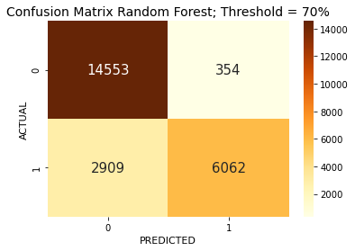
Subiendo el threshold
Threshold: 50% → 70%...
Recall = 81,77%→ 69,5%
Precision = 87,63% → 94.48%

Slide 9
Conclusión
Predecimos dos de cada tres cancelaciones en el momento de la reserva sin apenas comprometer reservas que no acaban siendo cancelaciones, lo que permite ser ambiciosos con la estrategia de overbooking.
Como posibles mejoras:
Podría venir bien un segundo modelo, en este caso de regresón, que predijera para aquellas reservas que el modelo da como canceladas o no show, los días de antelación con los que se cancelaría.
Con datos extra, como una estimación de la ocupación del hotel para cada fecha, podríamos hacer el threshold del modelo dinámico de tal forma que subiera en fechas con mucha ocupación y vicerversa.

